Slide 1
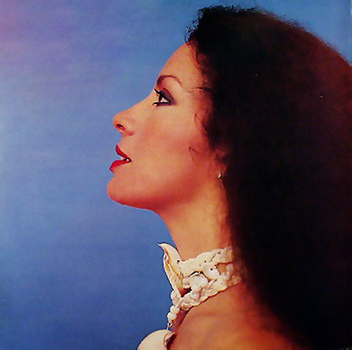

Formatação:
Acnnassifslides
01/09/2013
Feira de Mangaio
Clara Nunes

Slide 2
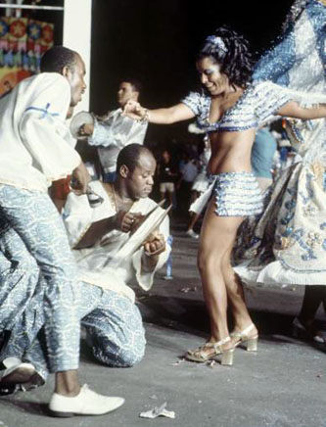
Fumo de rolo arreio e cangalha
Eu vim pra vender, quem quer comprar
Bolo de milho broa e cocada
Eu vim pra vender, quem quer comprar
Pé de moleque, alecrim, canela
Moleque sai daqui me deixa trabalhar
E Zé saiu correndo pra feira de pássaros
E foi passo-voando pra todo lugar

Slide 3
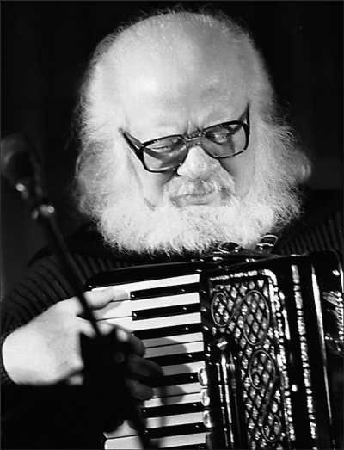
Tinha uma vendinha no canto da rua
Onde o mangaieiro ia se animar
Tomar uma bicada com lambu assado
E olhar pra Maria do Joá (2x)

Slide 4
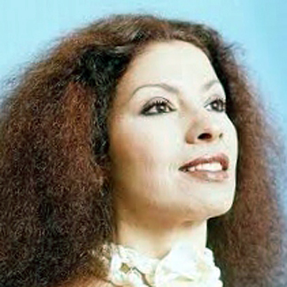
Cabresto de cavalo e rabichola
Eu vim pra vender, quem quer comprar
Farinha rapadura e graviola
Eu vim pra vender, quem quer comprar
Pavio de cadeeiro panela de barro
Menino vou me embora
Tenho que voltar
Xaxar o meu roçado
Que nem boi de carro
Alpargata de arrasto não quer me levar

Slide 5
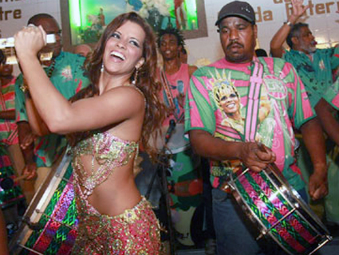
Porque tem um Sanfoneiro no canto da rua
Fazendo floreio pra gente dançar
Tem Zefa de purcina fazendo renda
E o ronco do fole sem parar (2x)
Eiii forró da mulestia

Slide 6
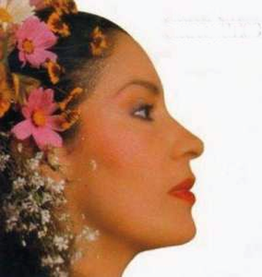
Fumo de rolo arreio e cangalha
Eu vim pra vender, quem quer comprar
Bolo de milho broa e cocada
Eu vim pra vender, quem quer comprar
Pé de moleque, alecrim, canela
Moleque sai daqui me deixa trabalhar
E Zé saiu correndo pra feira de pássaros
E foi passo-voando pra todo lugar

Slide 7
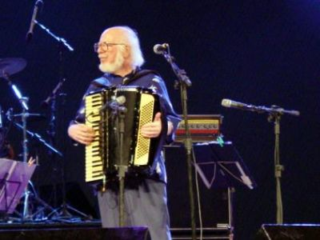
Tinha uma vendinha no canto da rua
Onde o mangaieiro ia se animar
Tomar uma bicada com lambu assado
E olhar pra Maria do Joá
Mais é que tem um Sanfoneiro no canto da rua
Fazendo floreio pra gente dançar
Tem Zefa de purcina fazendo renda
E o ronco do fole sem parar
Eitaa Sanfoneiro da gota serena...

Slide 8
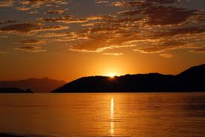
Feira de Mangaio
Clara Nunes
Fumo de rolo arreio e cangalha
Eu vim pra vender, quem quer comprar
Bolo de milho broa e cocada
Eu vim pra vender, quem quer comprar
Pé de moleque, alecrim, canela
Moleque sai daqui me deixa trabalhar
E Zé saiu correndo pra feira de pássaros
E foi passo-voando pra todo lugar
Tinha uma vendinha no canto da rua
Onde o mangaieiro ia se animar
Tomar uma bicada com lambu assado
E olhar pra Maria do Joá (2x)
Cabresto de cavalo e rabichola
Eu vim pra vender, quem quer comprar
Farinha rapadura e graviola
Eu vim pra vender, quem quer comprar
Pavio de cadeeiro panela de barro
Menino vou me embora
Tenho que voltar
Xaxar o meu roçado
Que nem boi de carro
Alpargata de arrasto não quer me levar
Porque tem um Sanfoneiro no canto da rua
Fazendo floreio pra gente dançar
Tem Zefa de purcina fazendo renda
E o ronco do fole sem parar (2x)
  Eiii forró da mulestia..
  Eitaa Sanfoneiro da gota serena...
Formatação:
Acnnassifslides
01/09/2013

